Slide 1
Los animales
Joose pablo

Slide 2
perro

Slide 3
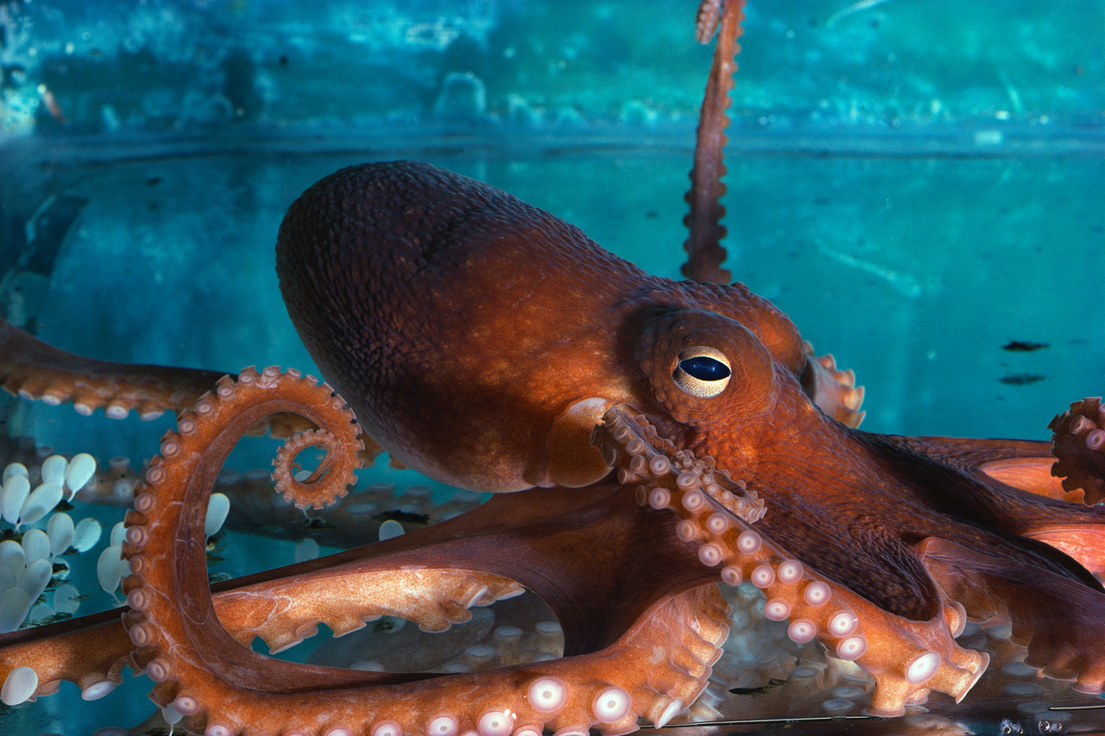
PULPO

Slide 4
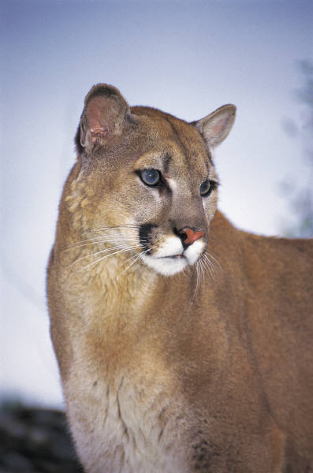
LEON

Slide 5
GALLINA

Slide 6
CONEJO

Slide 7
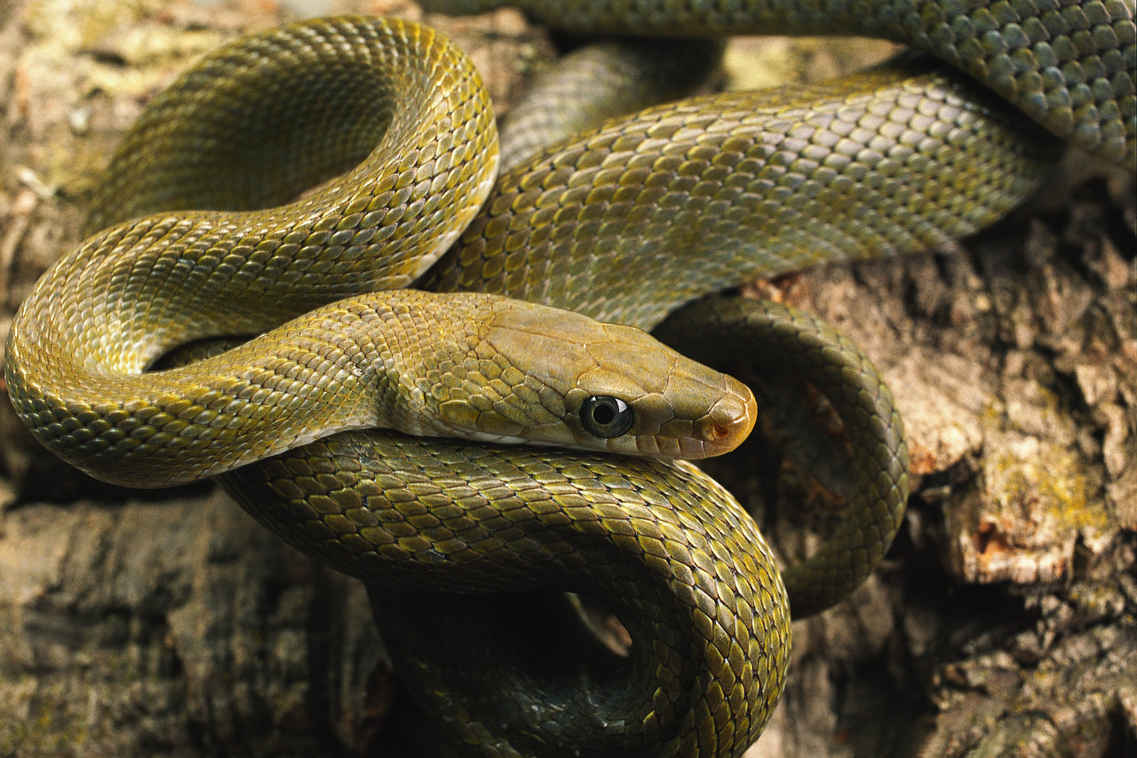
RATA

Slide 8
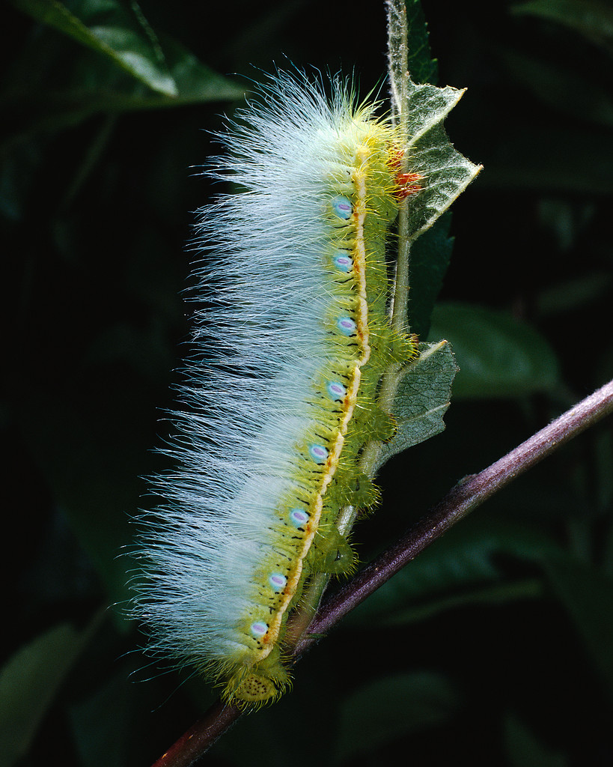
orga

Slide 9
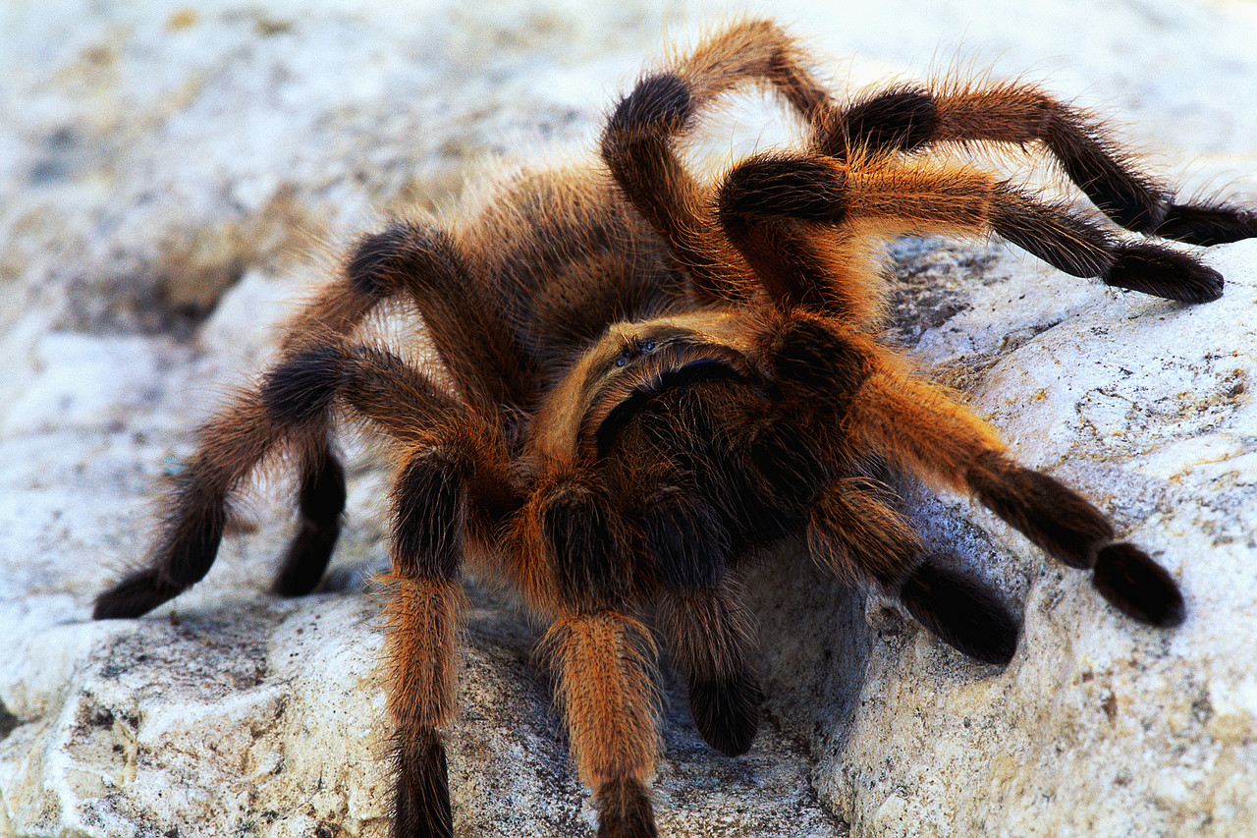
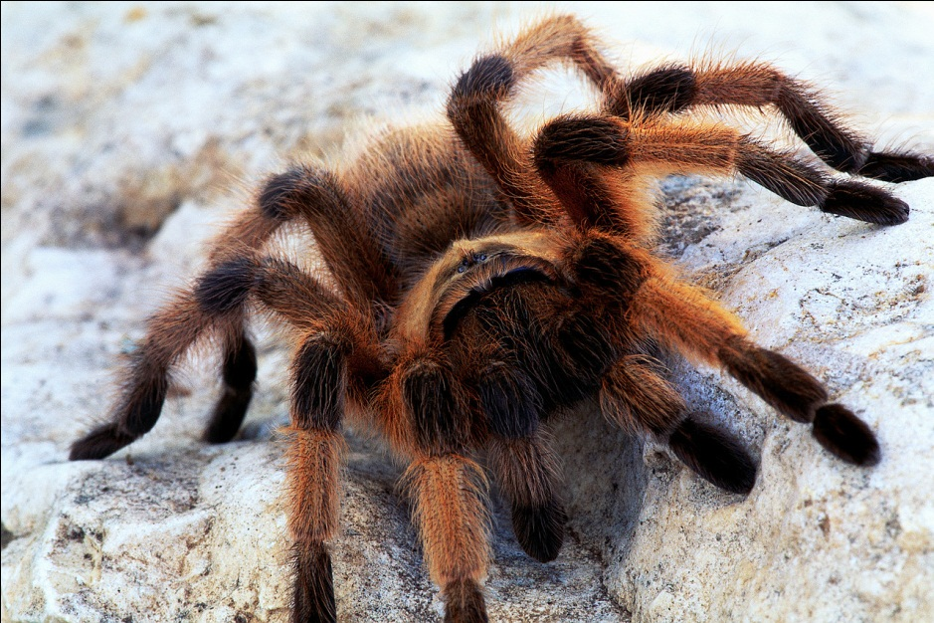
tarantula

Slide 10
RATA

